Slide 1
进度汇报
毛宽诚
2019/04/03

Slide 2
神经网络模型优化方式
算法层面
1，basemodel轻量化
vgg/resnet/inception/mobilenet
2，特定场景用特定的算法
(文字检测/人脸检测/行人检测)
ssd/yolo/fasterrcnn
3, 低精度模型 （8 bit量化）
4， 模型裁剪
硬件层面
1.硬件条件充分利用 内存管理/cuda/cudnn优化，减少开销
2.充分利用多线程/修改batchsize
3.对scaling/padding/pooling/减均值/通道变换等操作进行向量优化。
4.视频流解码/硬件解码/颜色空间转换。
5.后处理优化

Slide 3
神经网络量化介绍
现有的深度学习框架 比如：TensorFlow，Caffe， pytorch等，在训练一个深度神经网络时，往往都会使用 float 32（Full Precise ，简称FP32）的数据精度来表示权值、偏置等。
但是如果一个网络很深的话，比如像VGG，ResNet这种，网络参数是极其多的，计算量就更多了如此多的计算量，如果中间值都使用 FP 32的精度来计算的话，势必会很费时间。

Slide 4
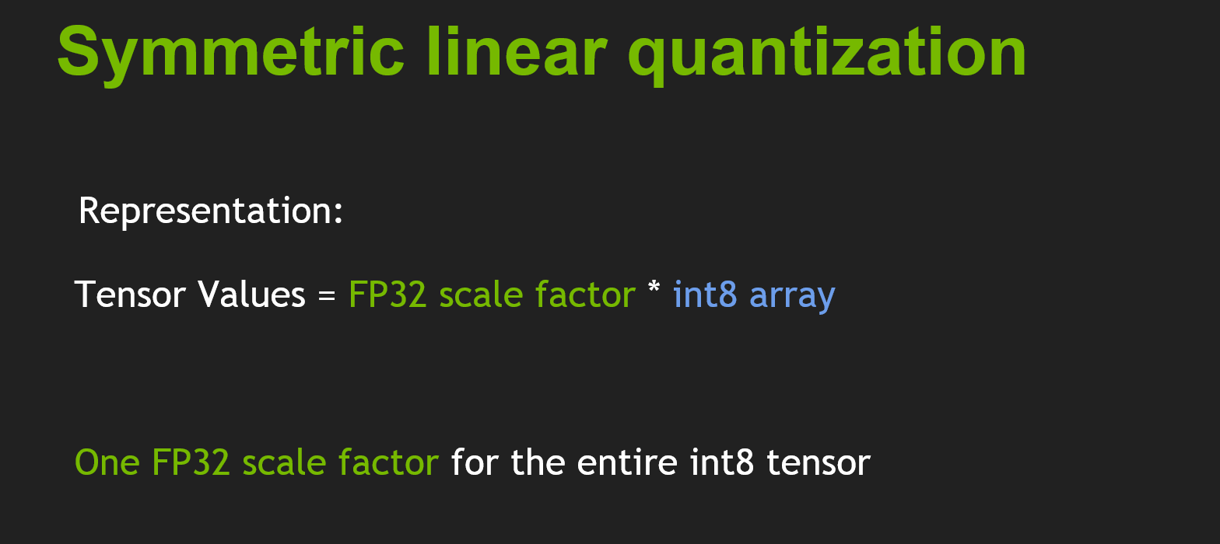
把原来的float 32bit 的卷积操作（乘加指令）转换为int8的卷积操作，这样计算就变为原来的1/4
T= sf ∗ t

Slide 5
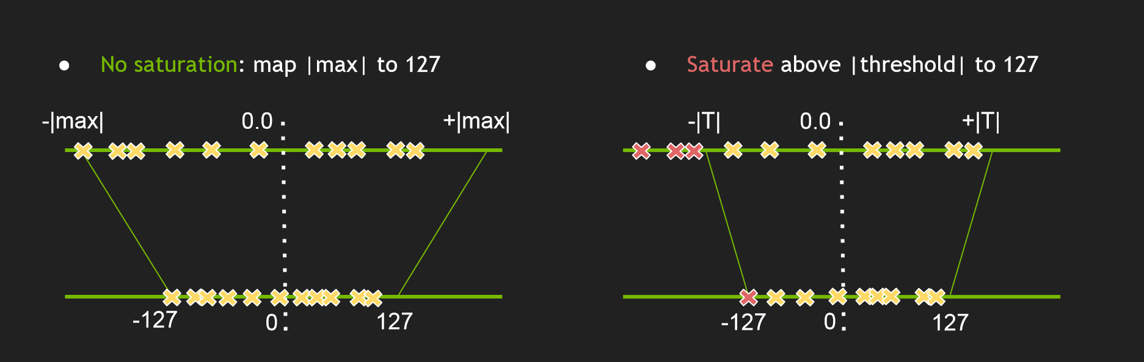
简单的将一个tensor 中的 -|max| 和 |max| FP32 value 映射为 -127 和 127 ，中间值按照线性关系进行映射。
不是将 ±|max| 映射为 ±127，而是存在一个 阈值 |T| ，将 ±|T| 映射为±127，显然这里 |T|<|max|。超出 阈值 ±|T| 外的直接映射为阈值 ±127。比如上图中的三个红色点，直接映射为-127。

Slide 6
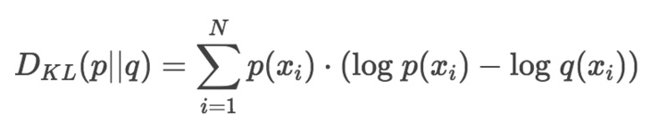
量化阈值T的选取
NVIDIA选择的是KL-divergence，其实就是相对熵，那为什么要选择相对熵呢？因为相对熵表述的就是两个分布的差异程度，就是量化前后两个分布的差异程度，差异最小就是最好的了~因此问题转换为求相对熵的最小值！
选取阈值T的过程
收集激活值的直方图；
基于不同的阀值产生不同的量化分布；
然后计算每个分布与原分布的相对熵，然后选择熵最少的一个，也就是跟原分布最像的一个。
Notes:
量化分布，在校准数据集上运行FP32推理。收集激活的直方图，并生成一组具有不同阈值的8位表示法，并选择具有最少kl散度的表示

Slide 7
Teensorrt int8量化过程
你需要准备：
一个已经训练好的FP32的caffemodel
校准集（选取你数据集中部分图片）
Tensorrt的工作：
在FP32上对校准数据集进行运行推断
对每一层收集需要的数据(不同阈值下的KL量化分布图)
运行矫正算法, 优化scale系数和阈值T.
量化FP32权值到INT8
产生CalibrationTable和INT8 execution engine
最后就是用量化好的INT8 execution engine执行推理

Slide 8
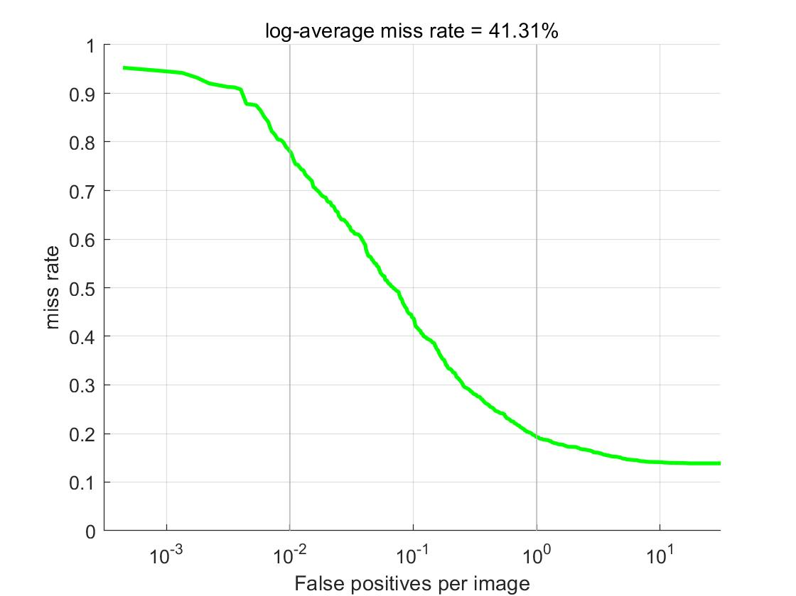
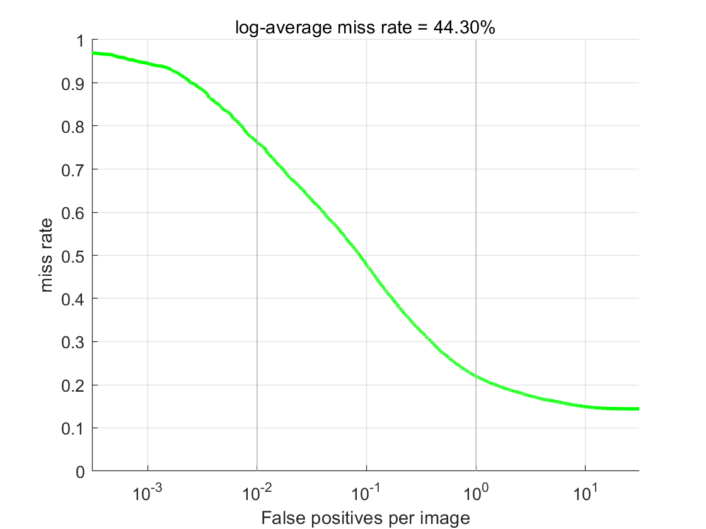
量化前
量化后

Slide 9
1,tensort关键对不同平台使用不同优化方式，选区适当的kernel。
2，显存动态管理。
3，layer 融合/tensor融合
卷积+bias+relu(或者卷积+bias+bn+relu)
通过layer 融合，比如vgg19 融合之前为46层，融合之后可以达到27层
层数减少，cuda kernel lunch次数会大大减少。Lunch是需要时间的。
在算法layer之间使用模式匹配
显存IO减少，concat 和dropout 都是丢弃的、
多流
多个支路，layer并行
卷积/gemm/Winograd/fft
Tensorrt是以layer为导向的，优化的时layer
Tensorrt 1.7 tensorrt4.0
Onnx parse
p4/不支持fp16
Jetsopn xavier是支持8bit量化的
Dp4a指令：
Int8理论比fp32加速4倍。

Slide 10
硬件层面：gpu将
用tensorrt int8量化
1，首先选取 calibration 数据集（校验集）。
2，将tensorrt用于检验集推理。
对于每一层都有activation值，
3，校验集选择需要有代表性。类别/数量/代表性
batchsteam 类
batchfiles：caffe 四维
这个很关键。

Slide 11
神经网络量化介绍
INT 8 计算

